Slide 1

Pemrograman WEB
Pertemuan ke-1 dan 2

Slide 2

Profile
Riki Aldi Pari
Study Background
2018-2021
Magister Ilmu Komputer di Universitas Budi Luhur
2014-2018 Teknik Informatika di Universitas Budi Luhur
Pengalaman Kerja
2016-2021
Pembantu : Role Java and Web Developer
2021-Present System Analist
Pengalaman Mengajar
2021
Kampus Merdeka : UBL
2021-Present Lembaga Kursus
2022 – Present
Dosen - 082284703136

Slide 3
Quote
Kecerdasan adalah kemampuan untuk beradaptasi dengan perubahan –Stephen hawking

Slide 4
Perkenalan
Nama
Domisili
Kegiatan

Slide 5
Peraturan selama di kelas
Masuk Kelas Tepat Waktu
Pastikan jaringan internet stabil
Selalu nyalakan webcam saat kelas berlangsung
Mute saat dosen menjelaskan kecuali Q&A
Dilarang Merekam
Tekan tombol “raise hand” saat akan bertanya
Gunakan Earphone jika kondisi sekitar kurang kondusif

Slide 6
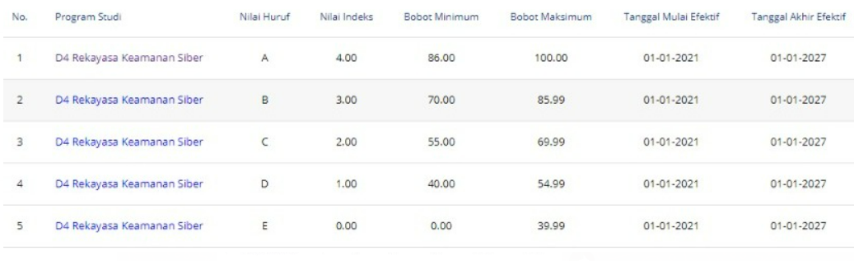
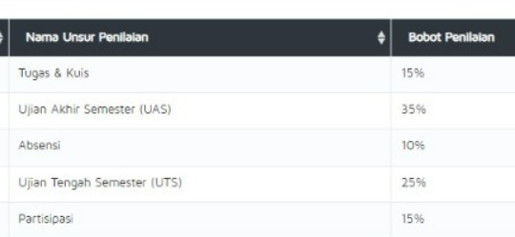
Kontrak Perkuliahan

Slide 7

Pengantar
Detailnya, kita bakal bahas hal-hal berikut ini:
Mahasiswa mengetahui dasar-dasar HTML
Mahasiswa mengetahui HTML Editor
Mahasiswa mampu membuat dokumen HTML dan melakukan formatting terhadap dokumen tersebut.
Mahasiswa mampu melakukan text formatting
Mahasiswa mampu melakukan listing pada dokumen HTML
7

Slide 8

Analogi
Pemprograman Web : Design, Form, Halaman Depan, Website, Aplikasi Web
8

Slide 9
Pemprograman Web
Pemprograman Web ?
Pemrograman web adalah proses penulisan kode atau bahasa pemrograman tingkat tinggi untuk membangun sebuah situs web.
Orang banyak mengenal web dengan istilah WWW atau World Wide Web.
World Wide Web adalah halaman-halaman website yang terkoneksi satu dengan lainnya atau disebut juga dengan hyperlink yang membentuk samudera informasi yang berjalan dengan protokol HyperText Transfer Protocol (HTTP).
9

Slide 10
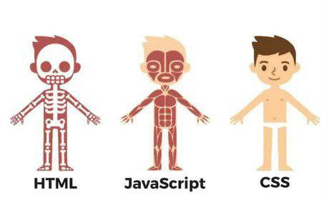
Pemprograman Web
Bahasa Pemperograman Web digunakan untuk membuat aplikasi tersebut yang berisi statement-statement, perintah, atau pun fungsi agar aplikasi yang dibuat sesuai dengan apa yang telah didesain oleh si programmer
pemrograman web pun memiliki banyak bahasa yang digunakan, di antaranya:
HyperText Markup Language (HTML)
Cascading Style Sheet (CSS)
Hypertext Preprocessor (PHP)
JavaScript
Structured Query Language (SQL)
Ref: https://www.dicoding.com/blog/kenal-pemrograman-web/
10

Slide 11
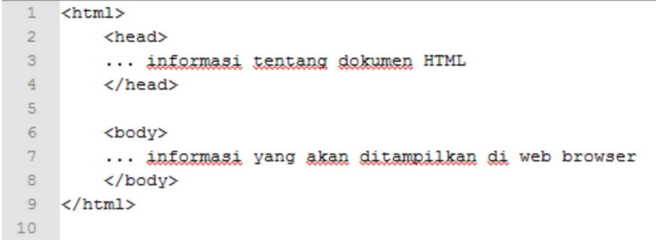
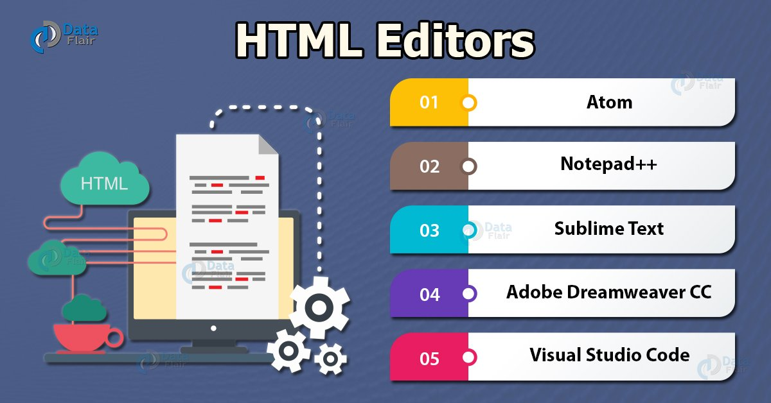
Pemprograman Web
Format HTML ?
HTML ?
Hypertext Markup Language atau HTML adalah bahasa markup standar yang digunakan untuk membuat halaman website dan aplikasi web.
Editor ?
Format Penulisan HTML : Ref https://www.w3schools.com/html/html_intro.asp
11

Slide 12
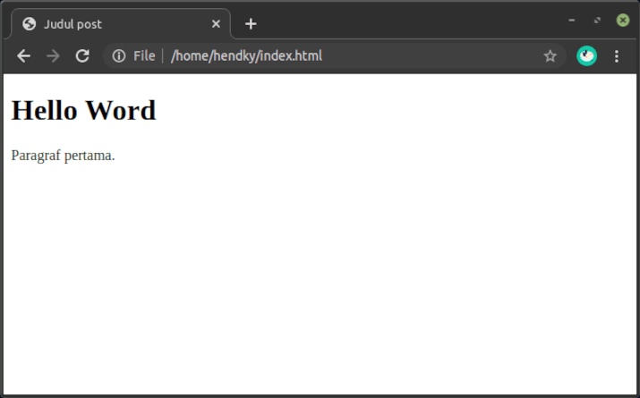
Pemprograman Web
Memulai Membuat Dokumen dengan Format HTML ?
Untuk membuat sebuah dokumen file HTML cukup dengan empat langkah sederhana saja, Berikut langkah-langkah yang harus Anda ikuti:
Langkah 1: buka notepad/ Visual Studio Code
Langkah 2: menulis tag HTML
Langkah 3: Simpan file HTML
Langkah 4: buka file HTML dengan browser
Ref : https://hendky.com/membuat-dokumen-file-html/
12

Slide 13
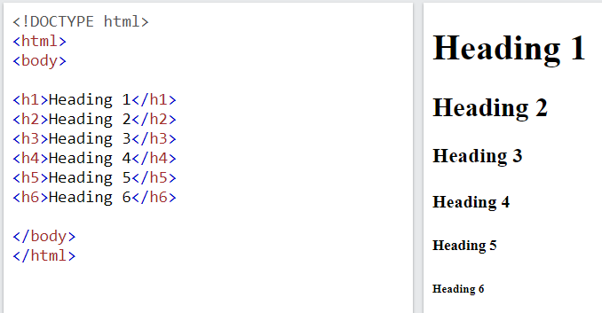
Pemprograman Web
Tag Dasar dalam HTML
Heading ?
Heading merupakan sekumpulan kata yang menjadi judul atau sub judul dalam
dokumen HTML, dengan berbagai ukuran yang berbeda
Ref : https://www.w3schools.com/html/html_headings.asp
13

Slide 14
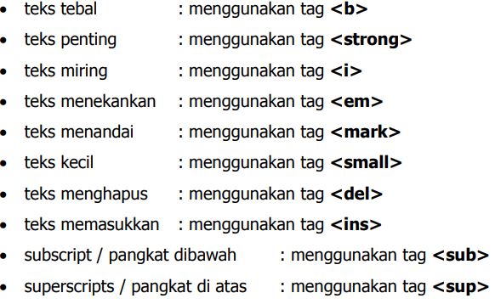
Pemprograman Web
Tag Dasar dalam HTML
Paragraf ?
Jika kita akan membuat sebuah website, dapat dipastikan kita juga kan menyajikan
informasi-informasi yang diperlukan. HTML juga mendefinisikan elemen khusus,
untuk mendefinisikan teks dengan makna khusus.
HTML menggunakan unsur-unsur seperti <b> dan <i> untuk memformat output,
seperti teks tebal atau miring.
Ref : https://www.w3schools.com/html/html_paragraphs.asp
14

Slide 15
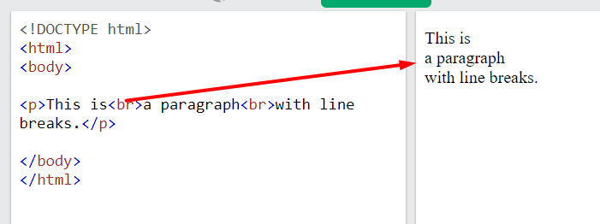
Pemprograman Web
Tag Dasar dalam HTML
Menggunakan Line Break ?
Jika kita biasa menggunakan tombol Enter untuk ganti baris, maka hal itu tidak
berlaku dalam penulisan dokumen HTML. Seberapa banyak kita memencet tombol
Enter, maka tidak kan dianggap 1 pun.
Dalam HTML tag Line Break dapat digunakan untuk membuat baris baru layaknya
fungsi tombol Enter pada keyboard. Line break menggunakan tag <br>
Ref : https://www.w3schools.com/html/html_paragraphs.asp
15

Slide 16
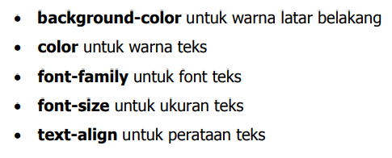
Pemprograman Web
Tag Dasar dalam HTML
Mengolah Properti Dari Font ?
Saat proses koding, ada kalanya kita harus melakukan pewarnaan, atau bahkan
menentukan jenis huruf dari font yang kita pakai dengan alasan tertentu, mungkin
karena info penting agar lebih bisa diperhatikan dll. Kita dapat menggunakan tag
style="property:value" untuk mengubah style property dari font. Gunakan atribut
style untuk elemen styling HTML
Ref : style : https://www.w3schools.com/html/html_styles.asp colour : https://www.w3schools.com/html/html_colors.asp font : https://www.w3schools.com/tags/tag_font.asp
16

Slide 17
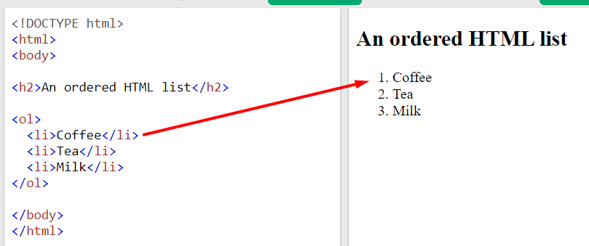
Pemprograman Web
Tag Dasar dalam HTML
List ?
List merupakan bentuk umum yang biasa kita gunakan untuk menampilkan daftar
dengan urutan tertentu. Dalam HTML, dikenal 3 (tiga) istilah list : ordered list, unordered list dan definition list. Berikut tag List dalam html:
Tag | Description
<ul> | Defines an unordered list
<ol> | Defines an ordered list
<li> | Defines a list item
<dl> | Defines a description list
<dt> | Defines a term in a description list
<dd> | Describes the term in a description list
Ref : list : https://www.w3schools.com/html/html_lists.asp
17

Slide 18

Penutup
Yuhuuu! Kamu udah berhasil menamatkan Pertemuan-1 dan 2 🥳
Selanjutnya, kita bakal bahas tentang Link dan Gambar
Penasaran kayak gimana?

